Slide 1
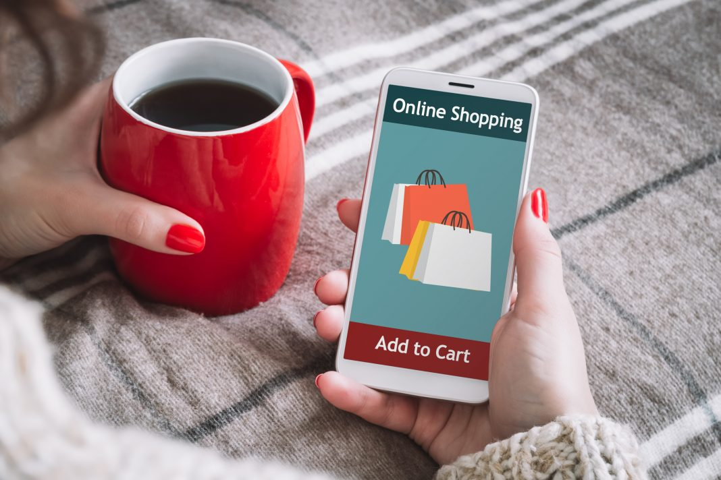
온라인 쇼핑몰 Spring Legacy 기반
On-line shopping mall web page
Based on spring legacy

Slide 2
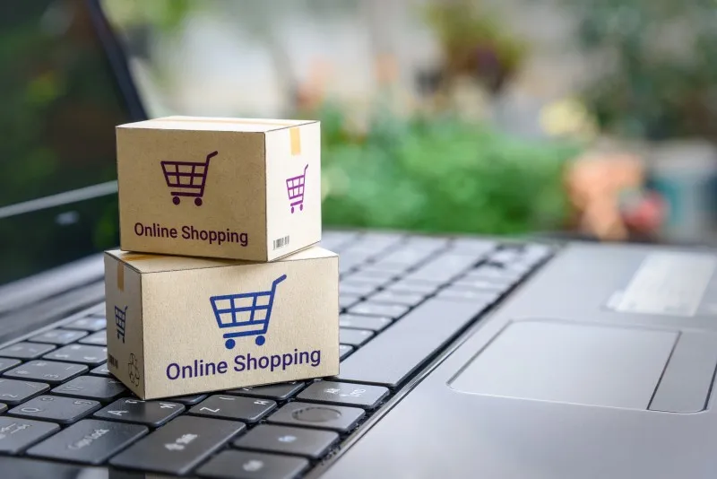
Contents
프로젝트 주제Project Topic
ERD 테이블ERD Table
개발환경Development Environment
실행화면Webpage Screensho

Slide 3

1.프로젝트 주제
Project Topic
온라인에서도 물건을 구경하고 구매가 가능한 프로그램을 개발

Slide 4
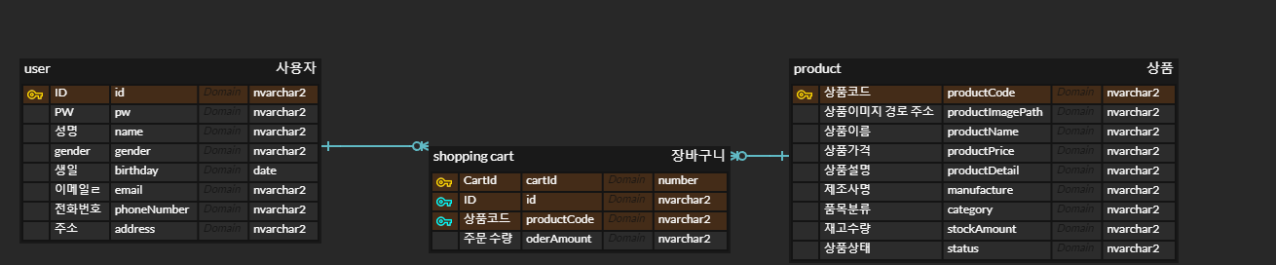
2.ERD 테이블
ERD TABLE
사용자 테이블과 상품테이블을 독립적으로 생성
장바구니 테이블에 FK 참조하여 별도의 DB 생성

Slide 5








3.개발환경
Development Environment
FRONT LANGUAGES
BACK LANGUAGES
Server
Framework
DATA BASE

Slide 6
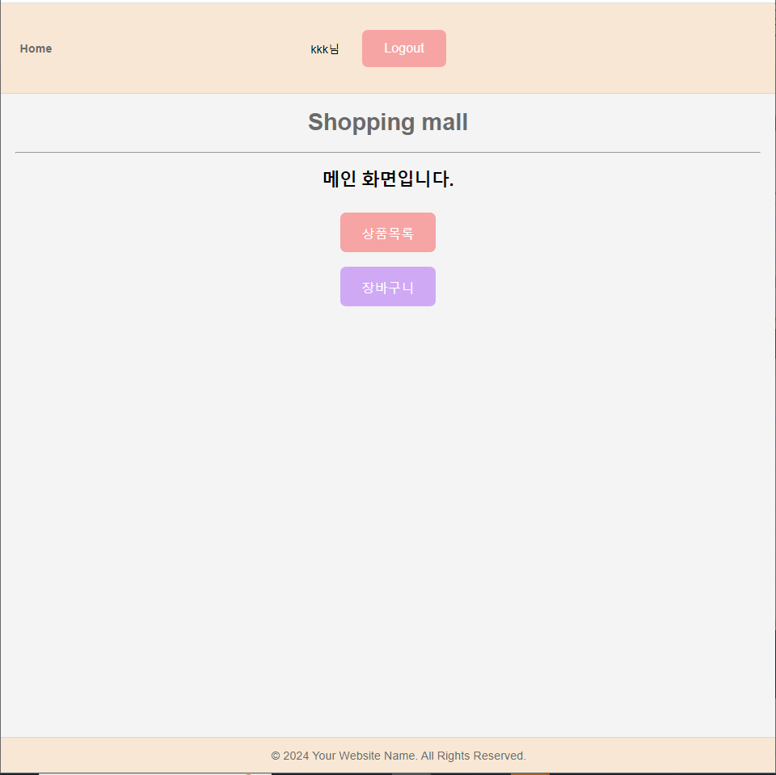
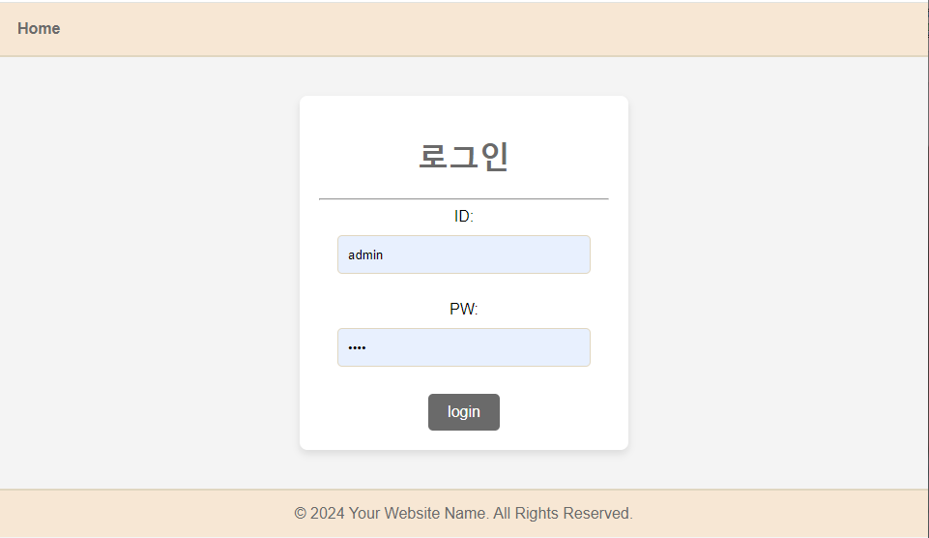
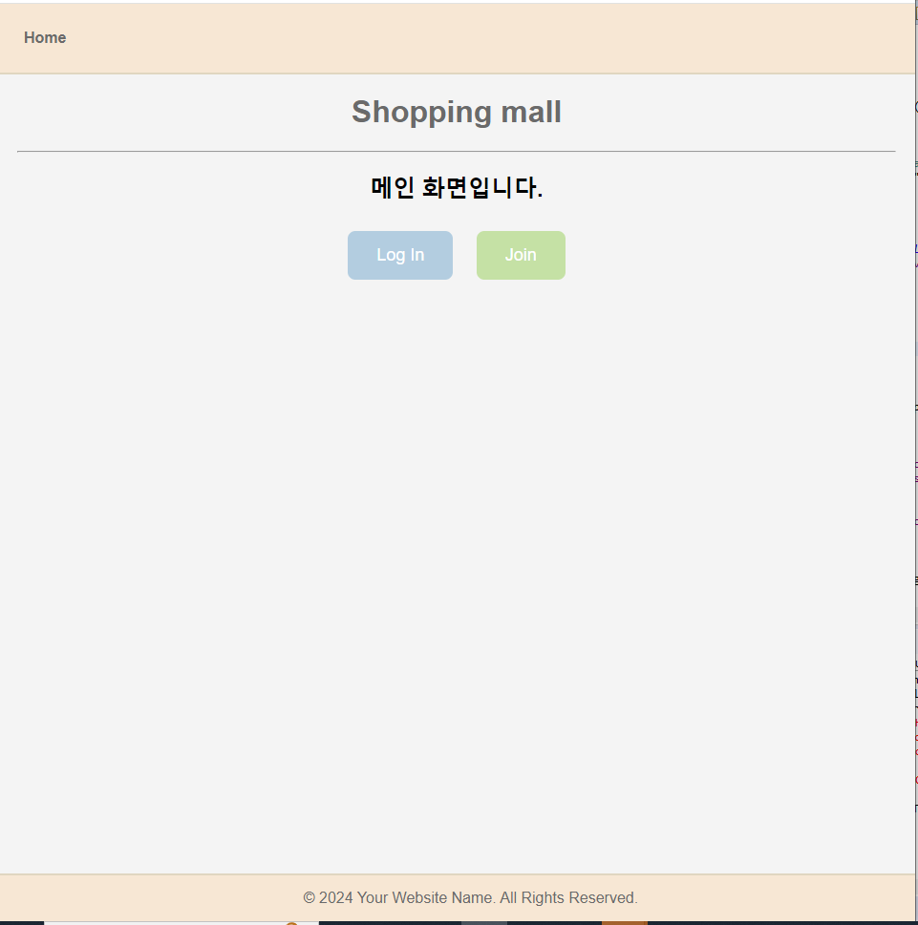
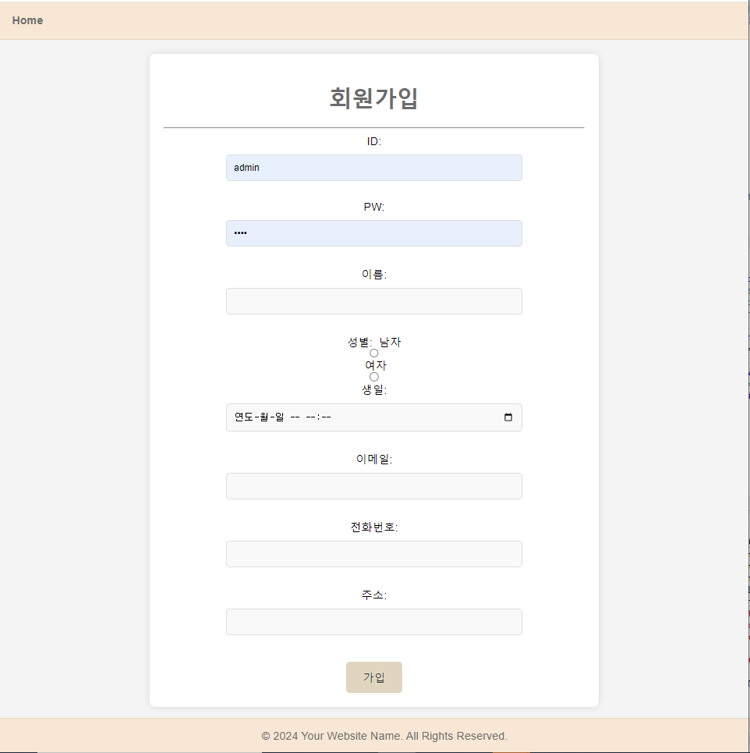
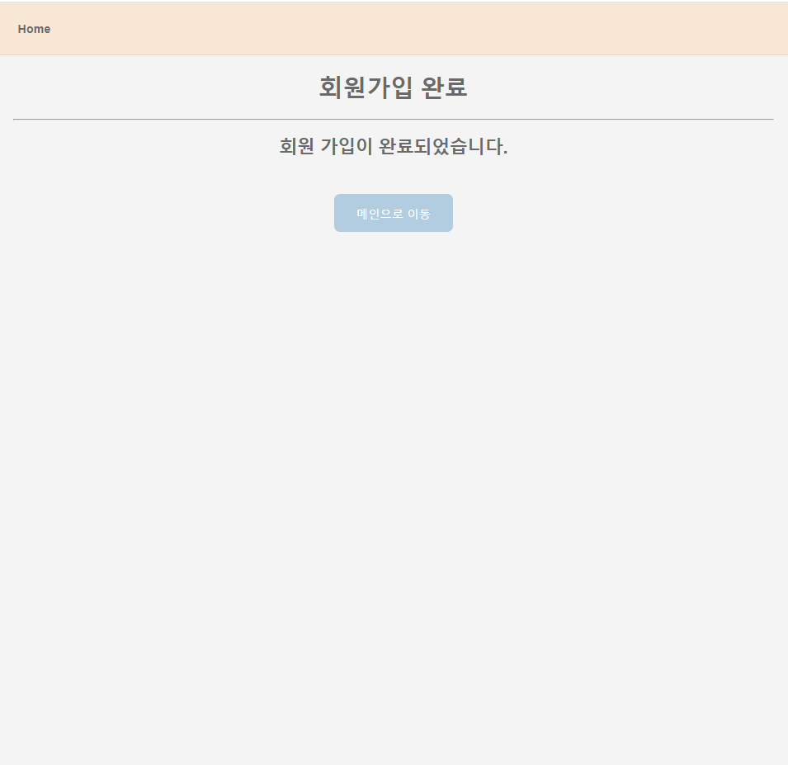
4.실행화면
Webpage Screenshot

Slide 7
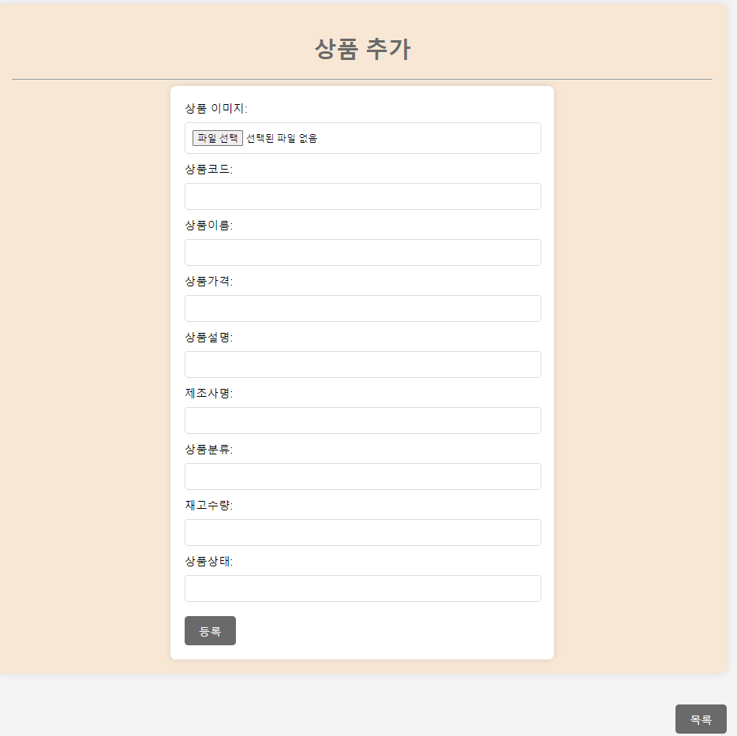
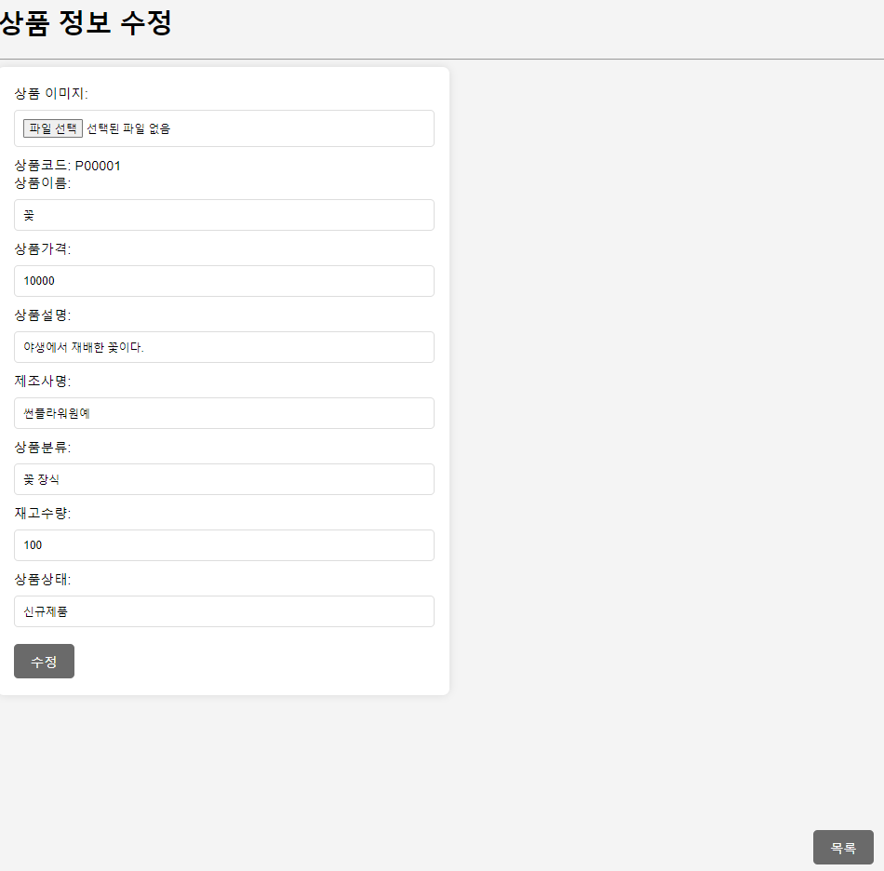
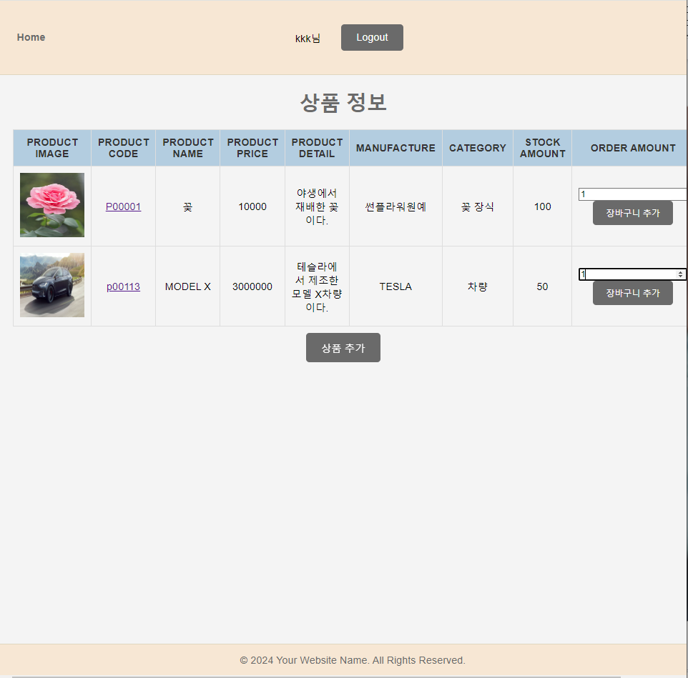
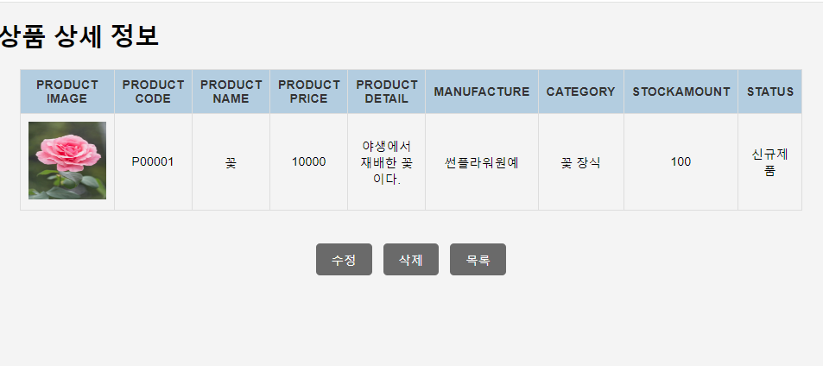
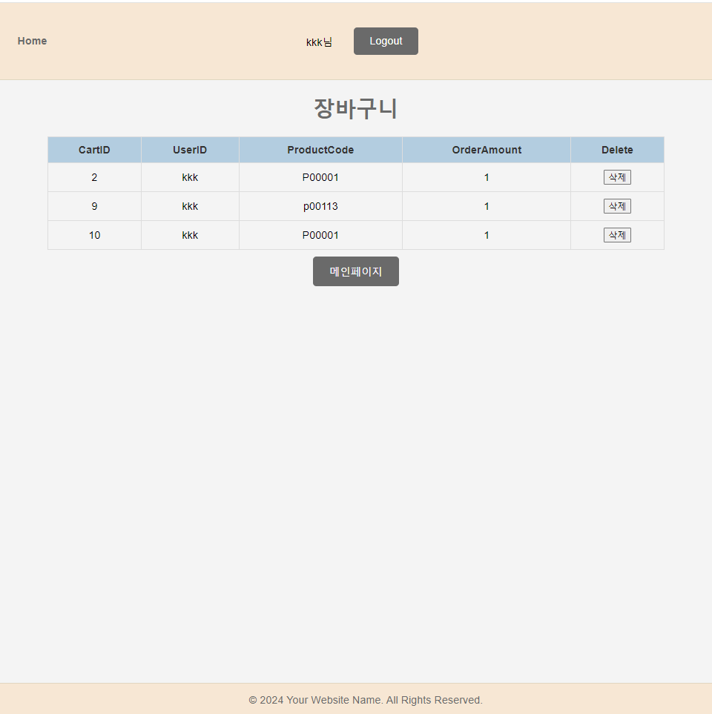
4.실행화면
Webpage Screenshot

